Slide 1
Հայաստանի տեսարժան վայրեր
Մխիթար Սեբաստացի կրթահամալիր
Հարավային դպրոց
3-րդ դասարան
Ալեք Վարդանյան

Slide 2
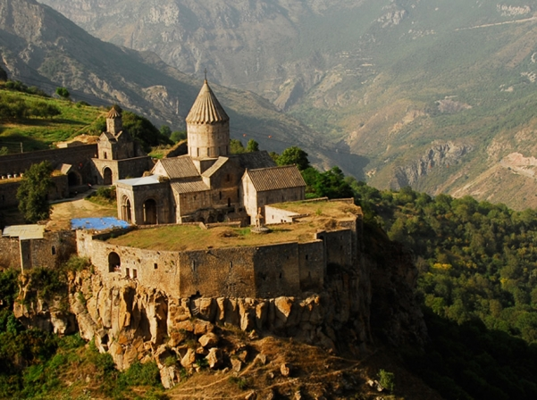
Հայաստանը, Երկրի երեսին պահպանված, ամենահին պետություններից է:
Հայաստանը հարուստ է բնազմաթիվ տեսարժան վայրերով:
Տաթև
Տաթևի վանք, միջնադարյան վանական համալիր Հայաստանում։
Գտնվում է Սյունիքի մարզի Տաթև գյուղի հարավում՝
Որոտան գետի վտակի ձորի աջափնյա եզերքին։

Slide 3
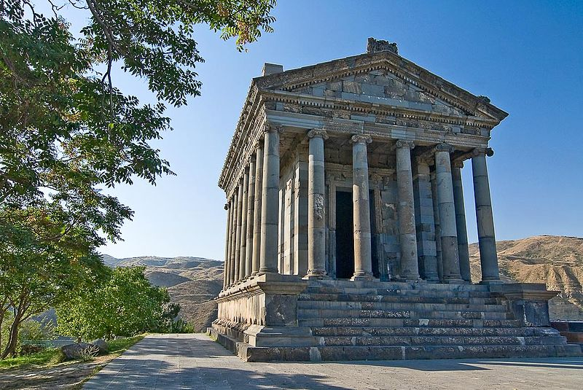
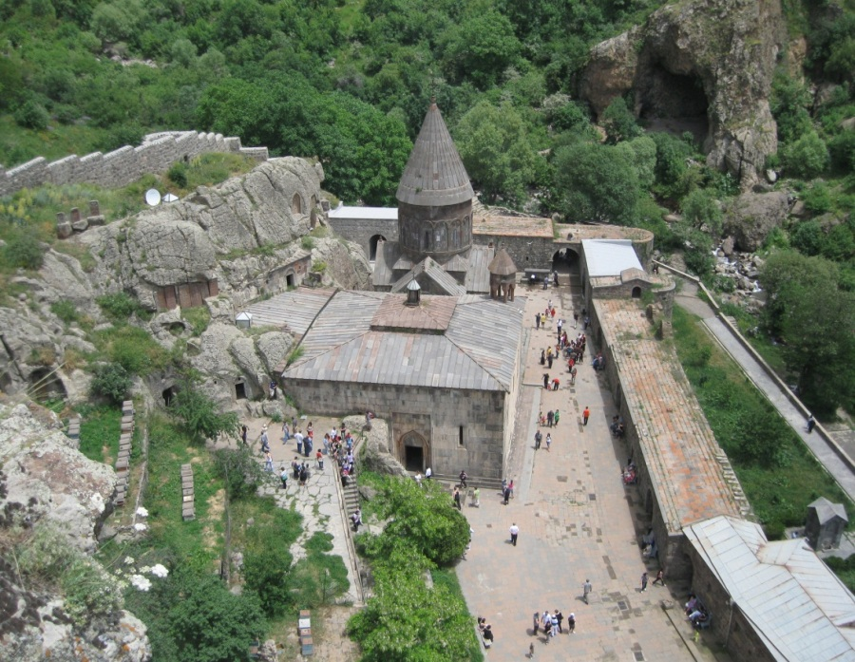
Գեղարդի վանք, միջնադարյան վանական համալիր Հայաստանում։ Գտնվում է Կոտայքի մարզի Գողթ գյուղի մոտ՝ Ազատ գետի վերին հոսանքում՝ աջ ափին։
Գառնի
Գառնու հեթանոսական տաճար, հին հայկական հեթանոսական
տաճար:Կոտայքի մարզի համանուն գյուղում, Ազատ գետի աջ ափին։
Գեղարդ

Slide 4
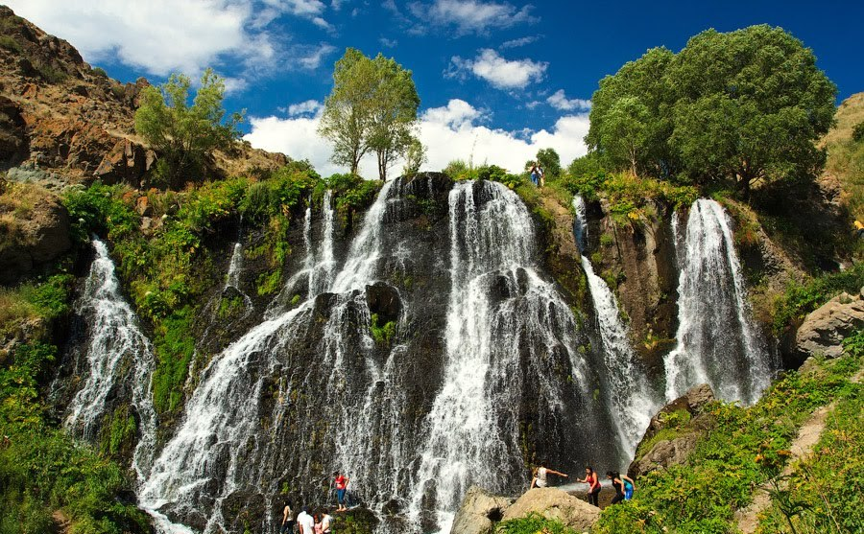
Ջերմուկ, քաղաք Հայաստանի Վայոց ձորի մարզում, մարզկենտրոնից 50 կմ հյուսիս-արևելք, Արփա գետի ակունքի շրջանում։ Հայաստանի երեք առողջարանային քաղաքներից մեկն է։ Գտնվում է Երևանից 173 կմ հեռավորության վրա։
Ջերմուկ

Slide 5
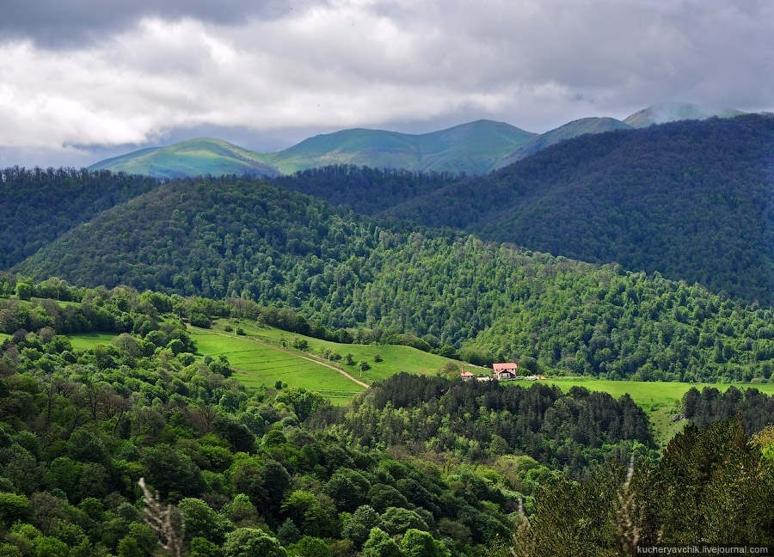
Դիլիջան
Դիլիջանը գտնվում է Տավուշի մարզում, մարզկենտրոնից 36 կմ
հարավ-արևմուտք, Աղստև գետի ափին։ Հեռավորությունը Երևանից՝ 99 կմ։

Slide 6
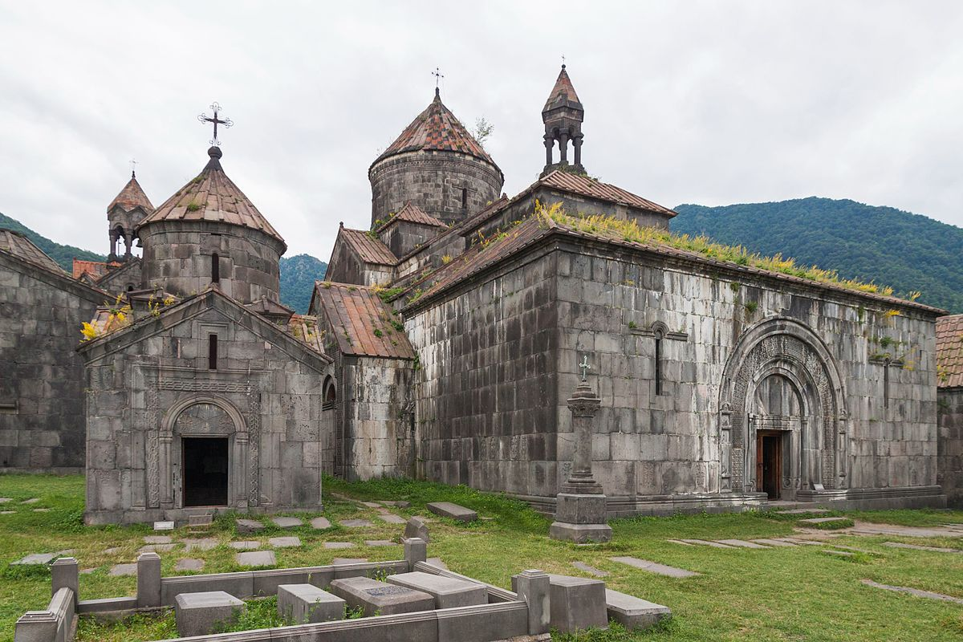
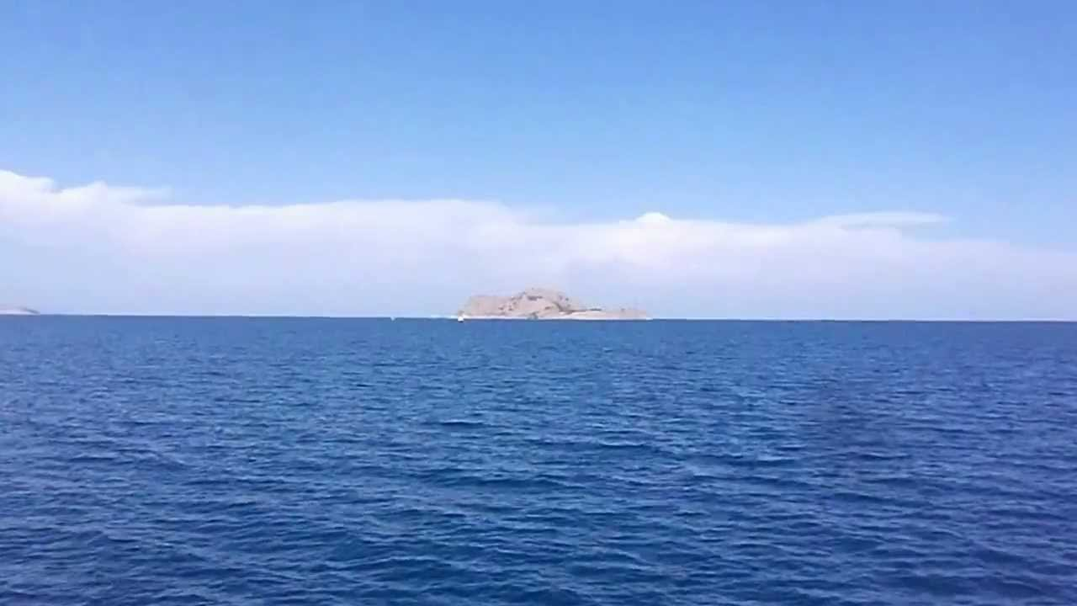
Հաղպատ, հայկական միջնադարյան խոշոր վանքային համալիր, նախկին համալսարան Հայաստանի Լոռու մարզի Հաղպատ գյուղում։
Սևանա լիճ
Հաղպատի վանք
Սևանա լիճ, ջրային ավազանը գտնվում է Գեղարքունիքի մ
արզում` ծովի մակարդակից մոտ 1900 մետր բարձրության
վրա։ Այն աշխարհի՝ քաղցրահամ ջուր ունեցող 2-րդ
բարձրադիր լիճն է:

Slide 7
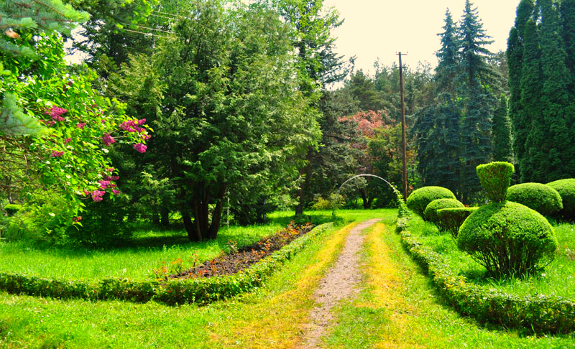
Դենդրոպարկ
Ստեփանավանի դենդրոպարկ,
պաշտոնապես՝ Էդմոն Լեոնովիչի
անվան Սոճուտ դենդրոայգի,
գտնվում է Լոռու մարզի
Գյուլագարակ գյուղում,
Ստեփանավան քաղաքից 12 կմ
հեռավորության վրա,
Երևանից 155 կմ հյուսիս,
ծովի մակերևույթից շուրջ
1450 մետր բարձրության վրա։

Slide 8
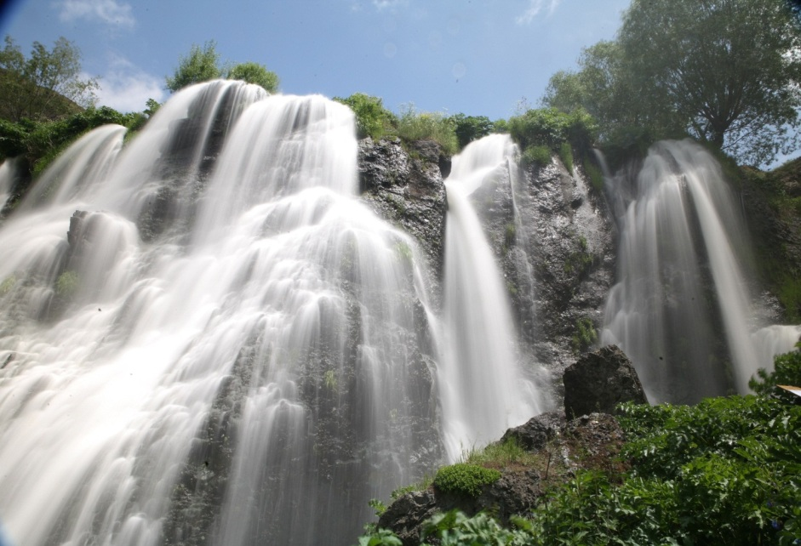
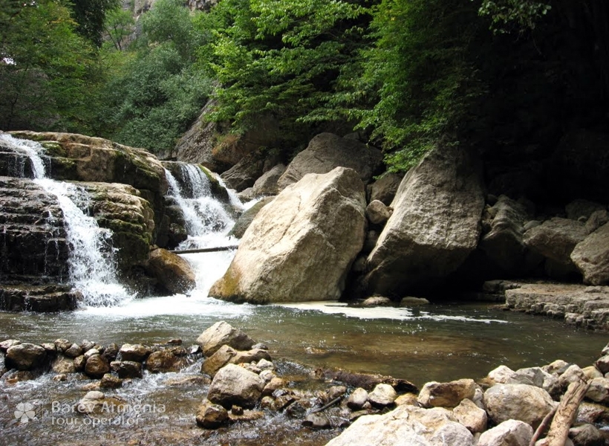
Շաքեի ջրվեժ
Շաքեի ջրվեժ, ջրագրական բնության
հուշարձան Հայաստանի Հանրապետությունում։
Գտնվում է Սյունիքի մարզում, Որոտան գետի
ձախակողմյան՝ Շաքի վտակի վրա։
Լաստիվեր
Լաստիվերը տեղակայված է Տավուշի
մարզում: Հյուսիս- արևելքում է գտնվում
Հայաստանի ամենաանտառաշատ մարզը`
Տավուշը, որի տարածքի կեսը պատված է
անտառներով և կանաչ տարածքներով:

Slide 9
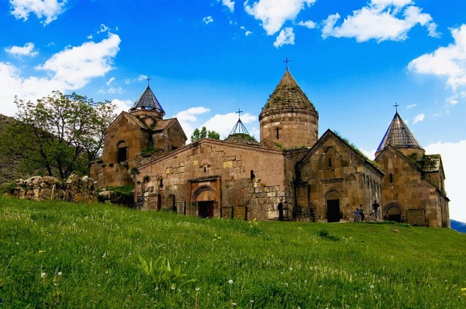
Գոշավանք, Նոր Գետիկ վանք, հայկական կրոնական
կառույց Հայաստանի Հանրապետության Տավուշի մարզի
Գոշ գյուղի եզրին, Գետիկ գետի աջ ափին:
Գոշավանք

Slide 10
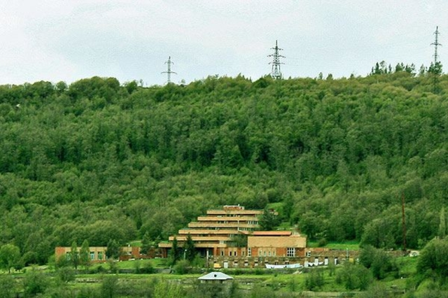
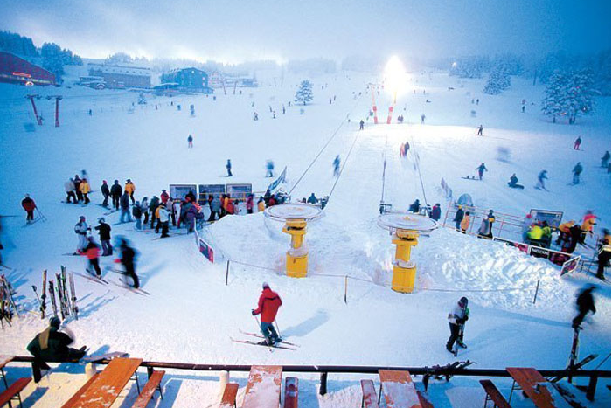
Ծաղկաձոր
Ծաղկաձոր քաղաքը գտնվում է
Կոտայքի մարզում: Այն Հայաստանի
ամենասիրելի և ամենահայտնի
հանգստյան գոտին է: Քաղաքի մեջ է
գտնվում Կեչառիս վանական համալիրը:

Slide 11
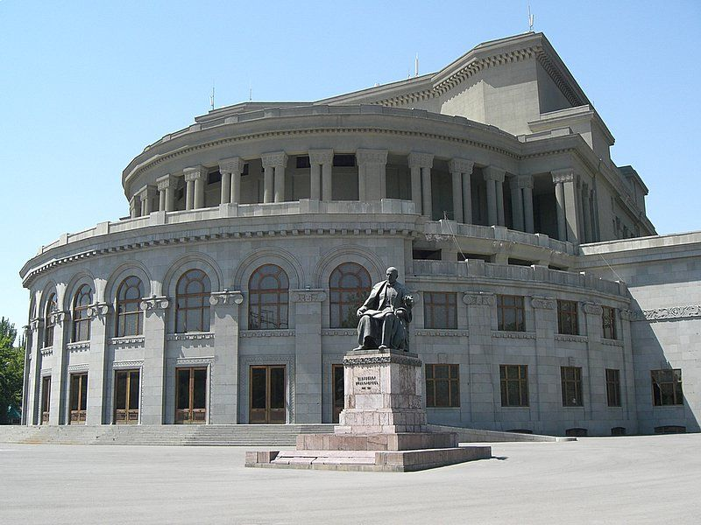
Ծանոթանանք նաև Երևանի տեսարժան վայրերին
Ա. Սպենդիարյանի անվան օպերայի և բալետի ազգային ակադեմիական թատրոն

Slide 12
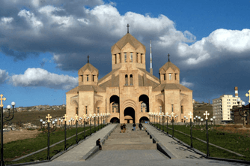
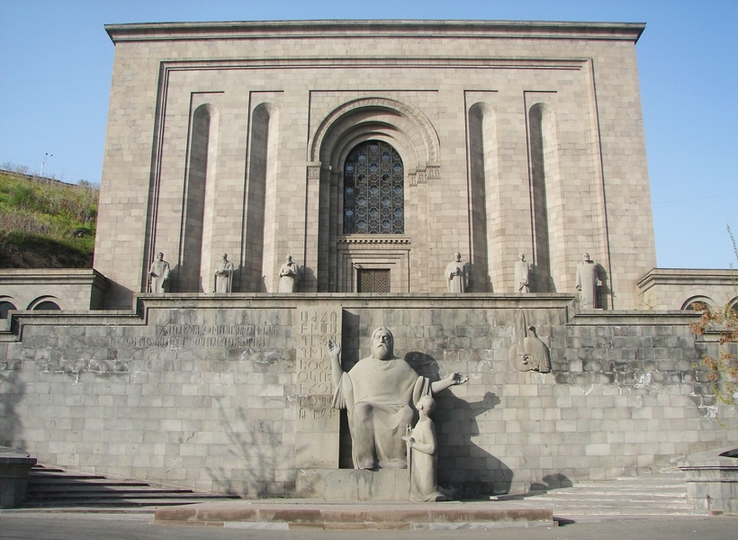
Մեսրոպ Մաշտոցի անվան Մատենադարան
Սուրբ Գրիգոր Լուսավորիչ
մայր եկեղեցի

Slide 13
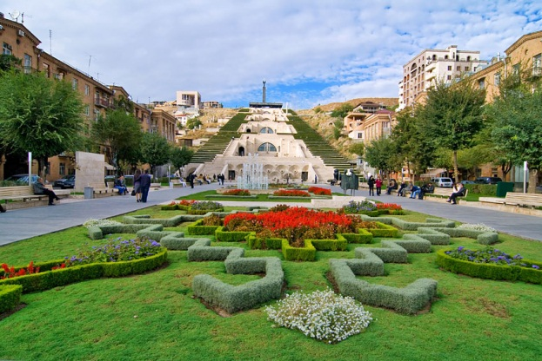
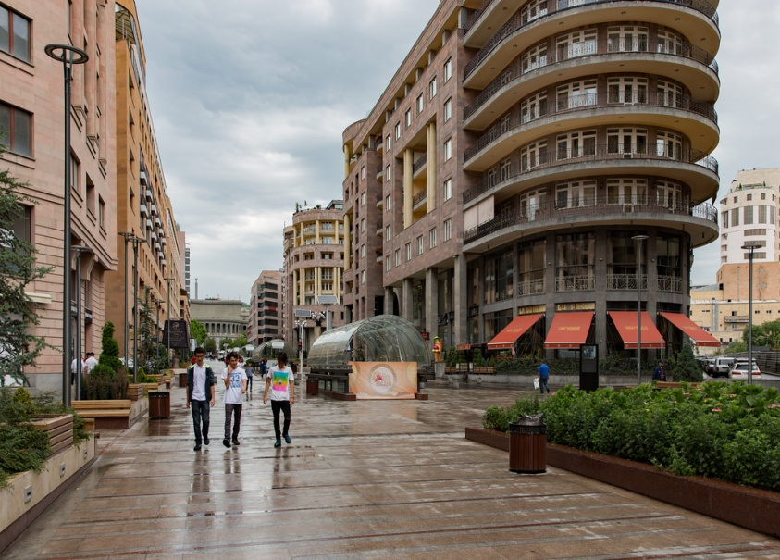
Կասկադ համալիր
Հյուսիասյին պողոտա

Slide 14
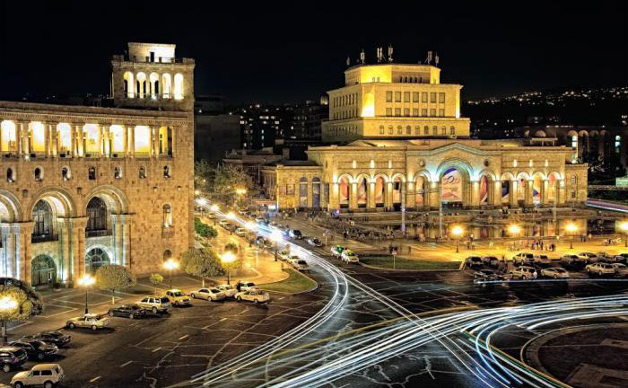
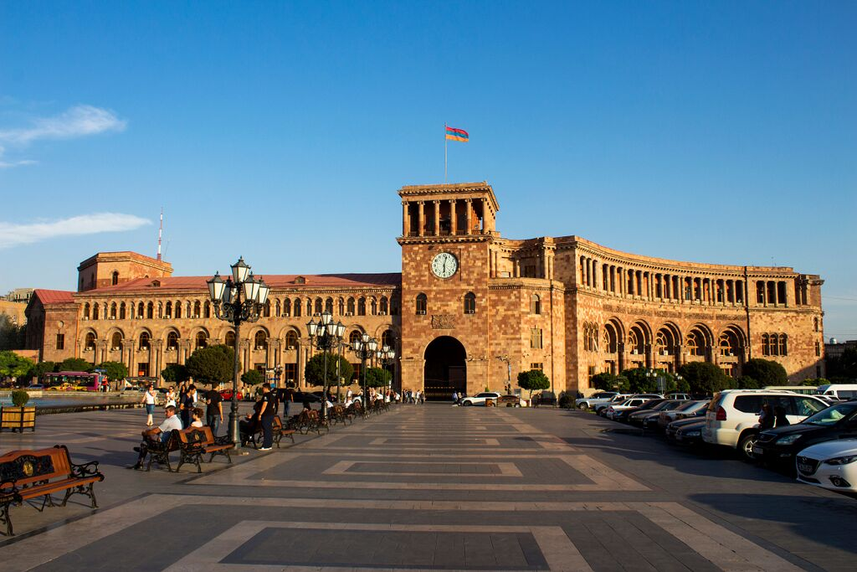
Հանրապետության հրապարակ

Slide 15
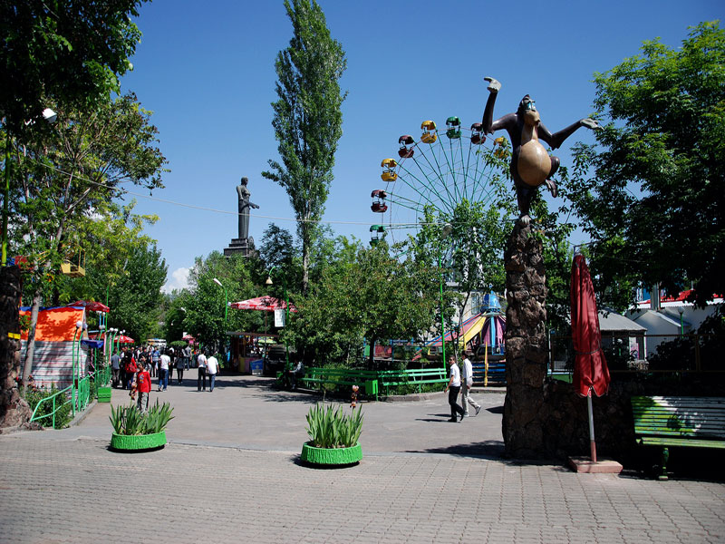
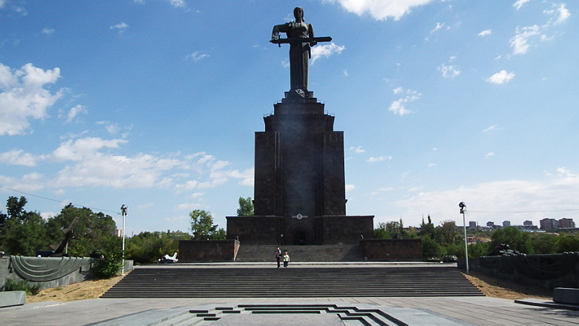
Հաղթանակ զբոսայգի
Մայր Հայաստան հուշահամալիր

Slide 16
Շնորհակալություն ուշադրության համար

